Slide 1
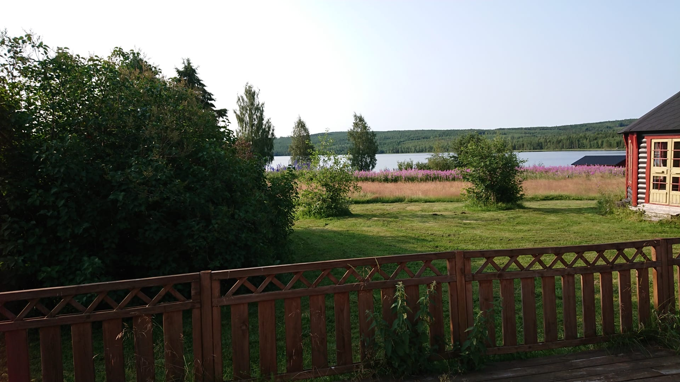
Präsentiert…

Slide 2
VILLA AM SEE
Wohnhaus 4 Zimmer und 123m2 – Guesthouse 3 Zimmer mit ca. 50m2 – Eigener Strand – 10 ha Land inkl. eigenem Birkenwald – Aussen Saunahaus direkt am See
EINMALIGE CHANCE FÜR LEBENSQUALITÄT

Slide 3
TRETEN SIE EIN…

Slide 4
NATUR PUR – ZUM WOHLFÜHLEN

Slide 5
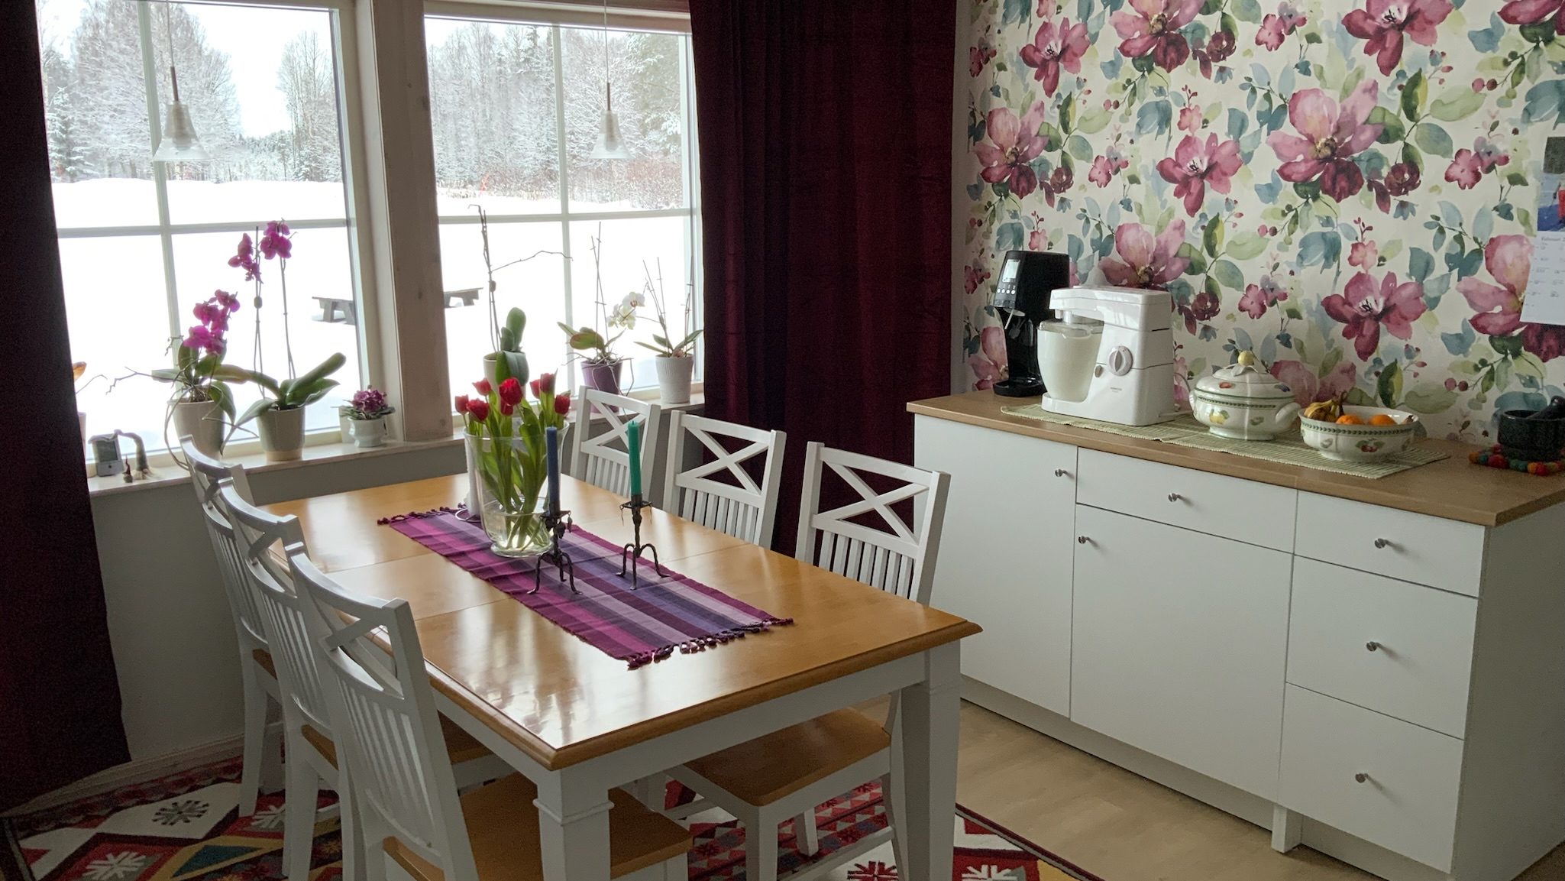

Slide 6
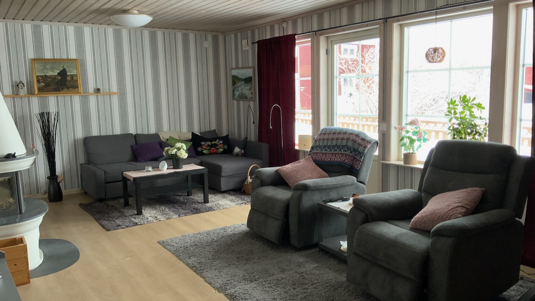

Slide 7
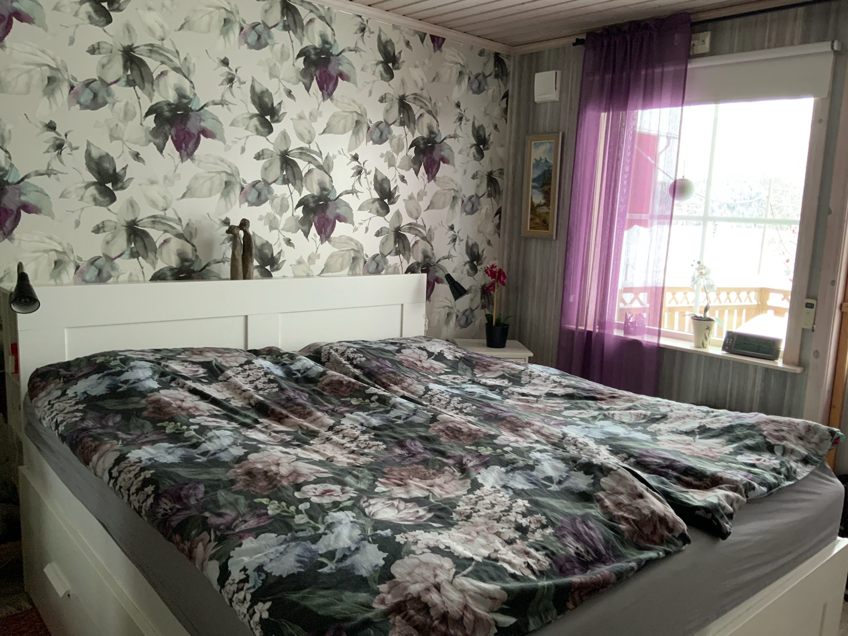
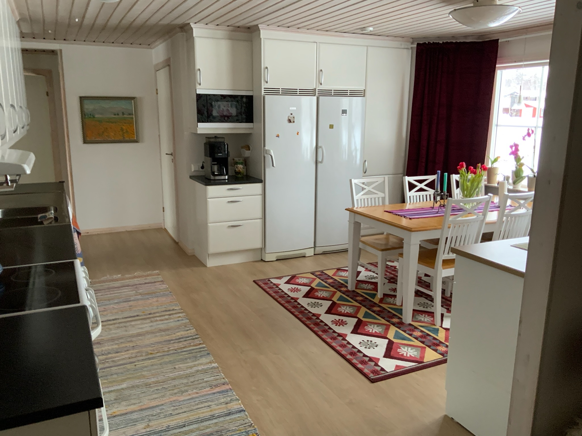
FÜR EINEN ZAUBERHAFTEN SCHLAF
SO MACHT KOCHEN SPASS

Slide 8
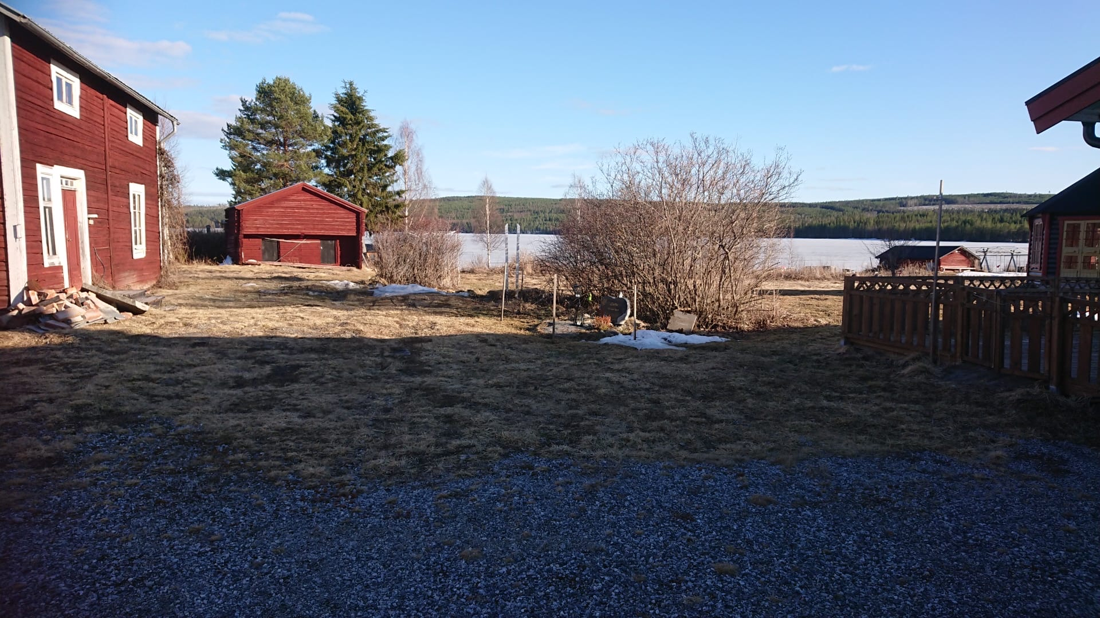

Slide 9
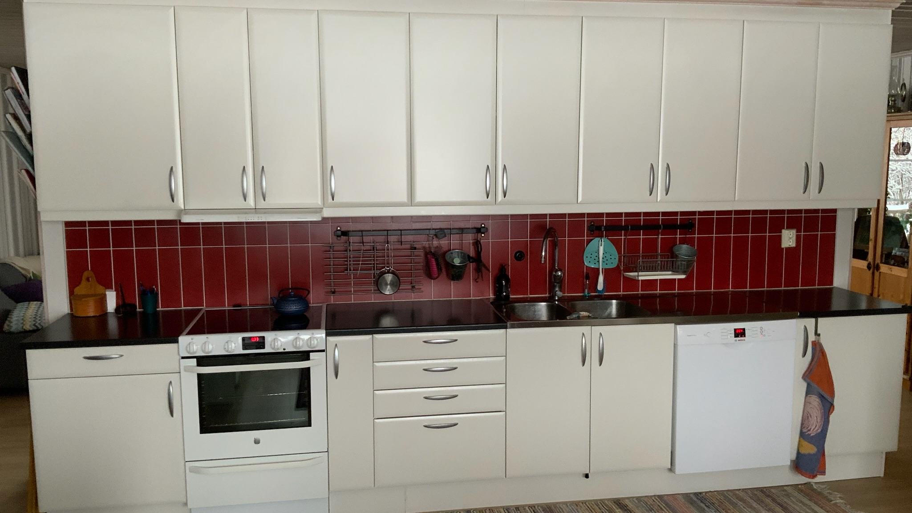

Slide 10
4 ZIMMER PLUS 3 ZIMMER IM GUESTHOUSE
DAS HOLZ VOM EIGENEN BIRKENWALD UND GENIESSEN AM EIGENEN STRAND

Slide 11
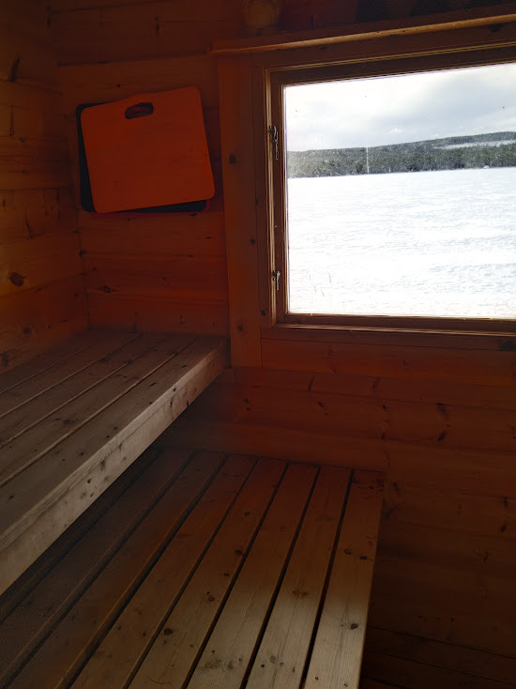
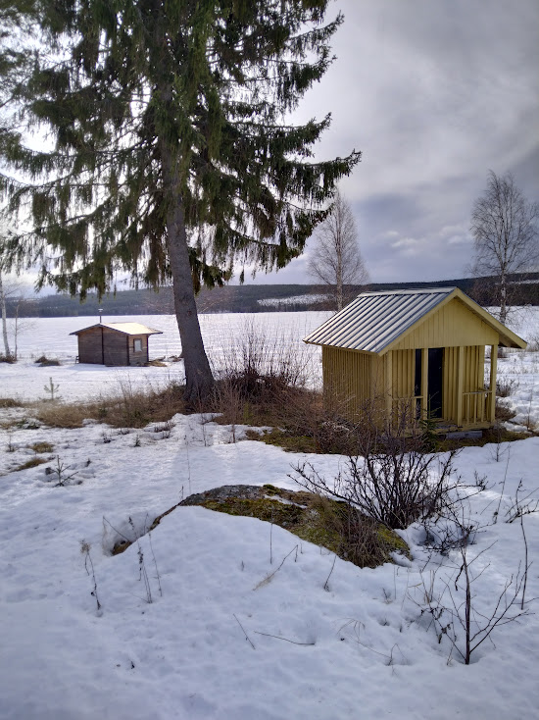
TRAUMHAFT

Slide 12
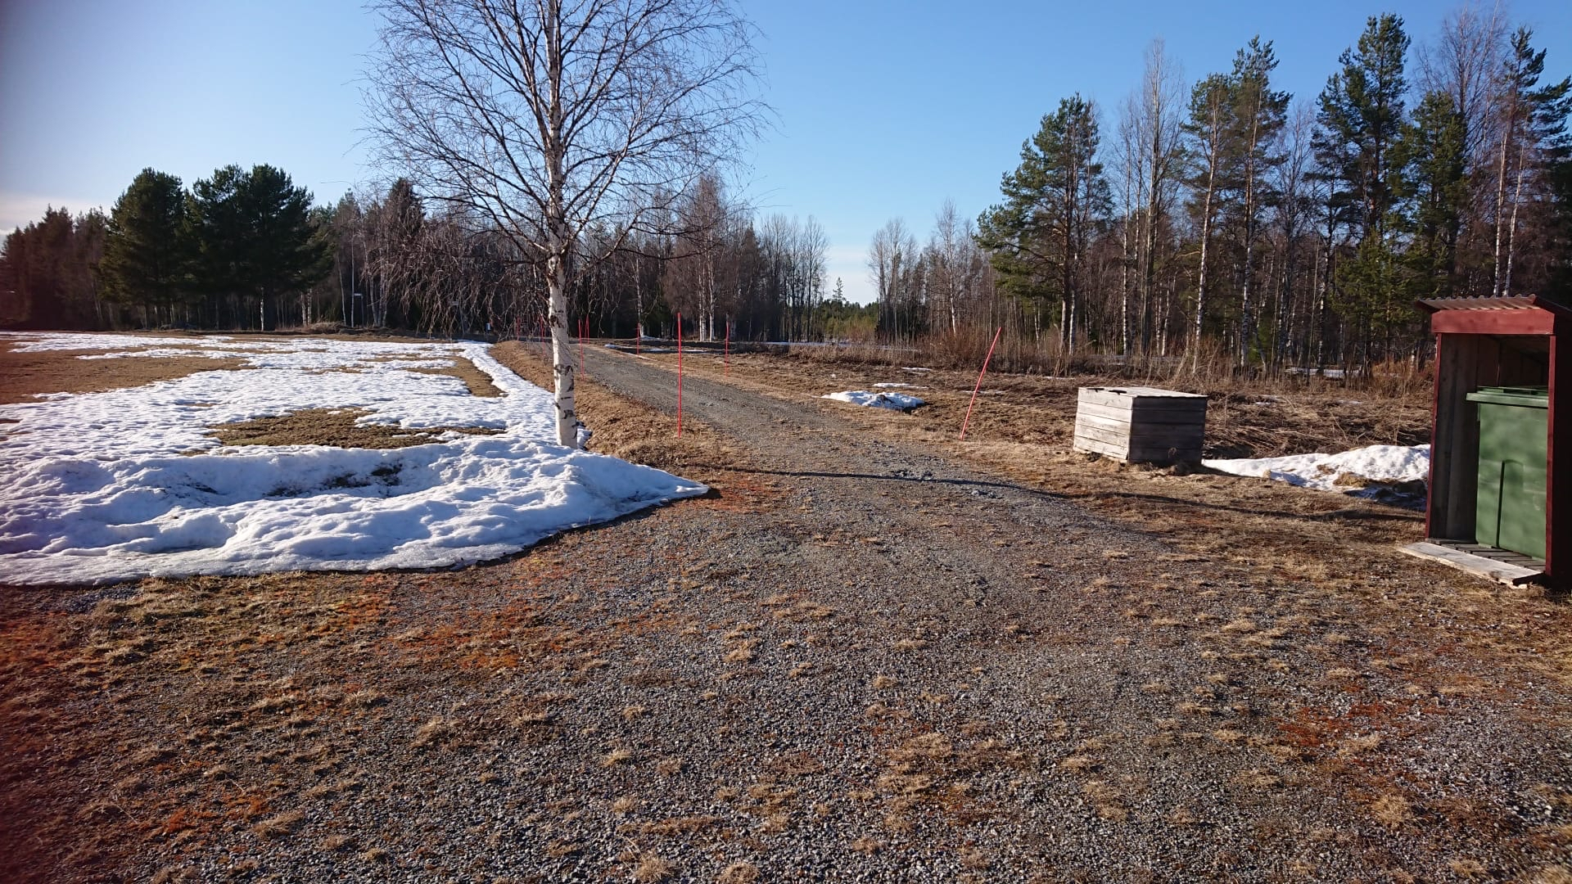

Slide 13
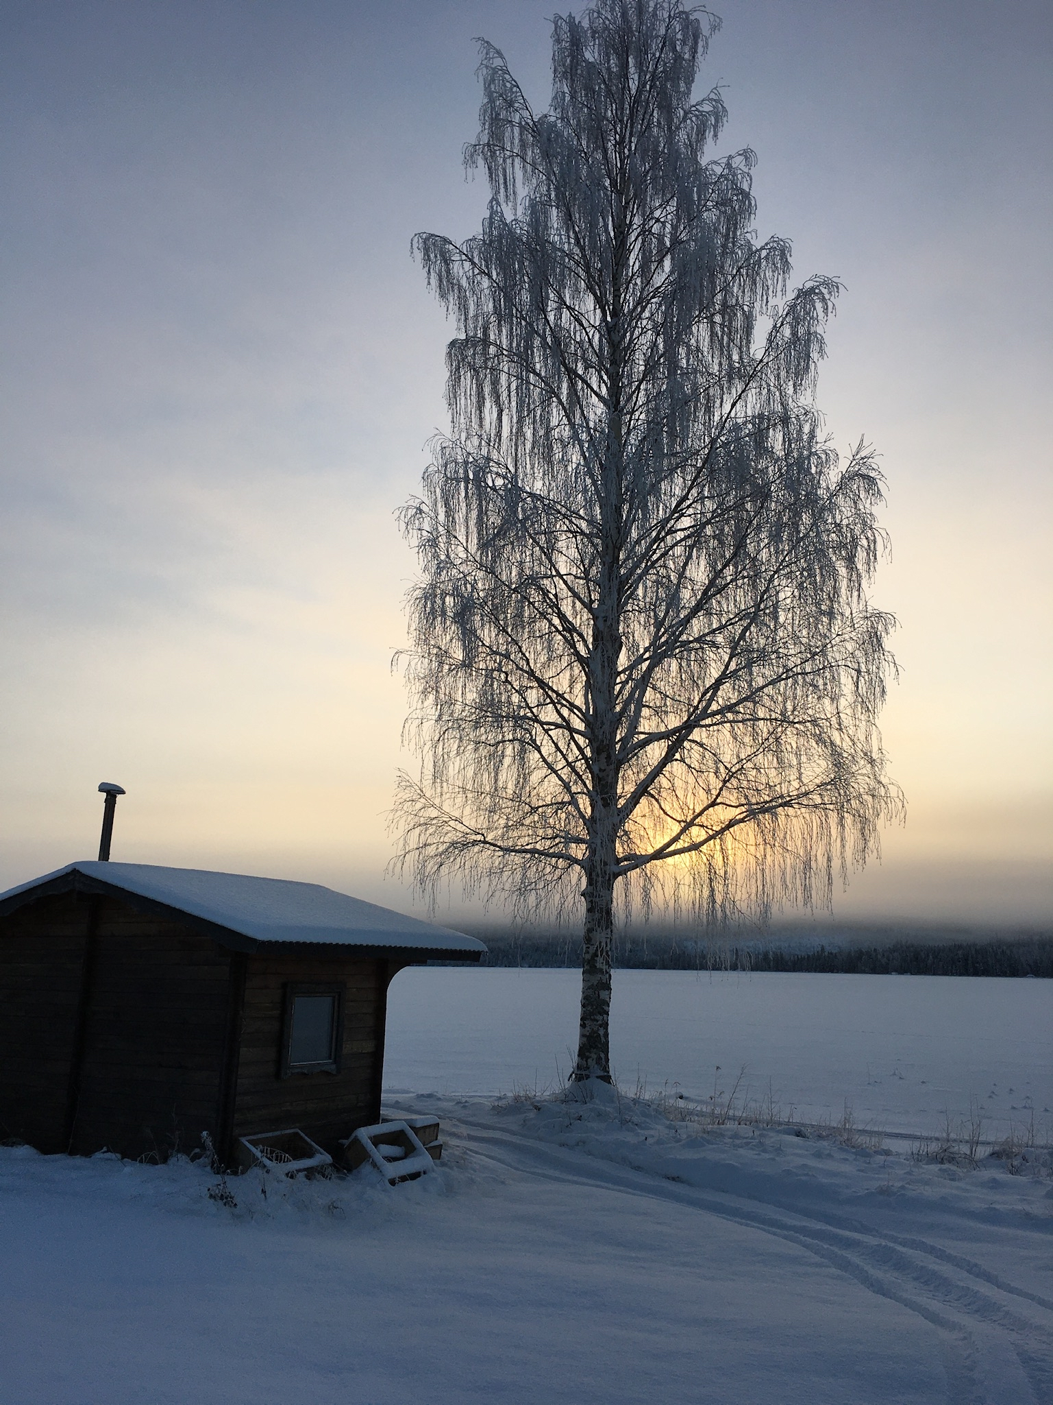

Slide 14
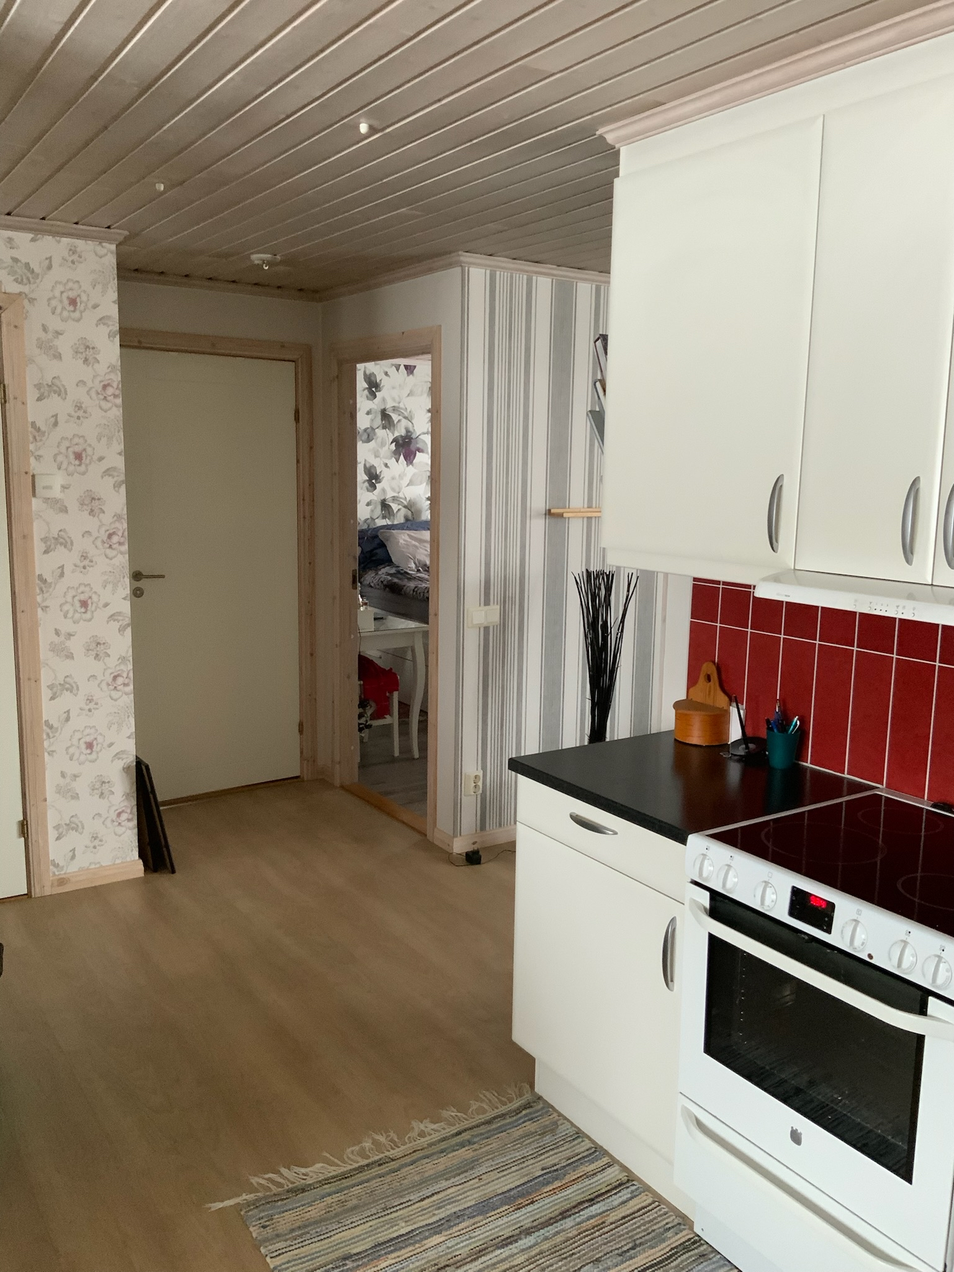
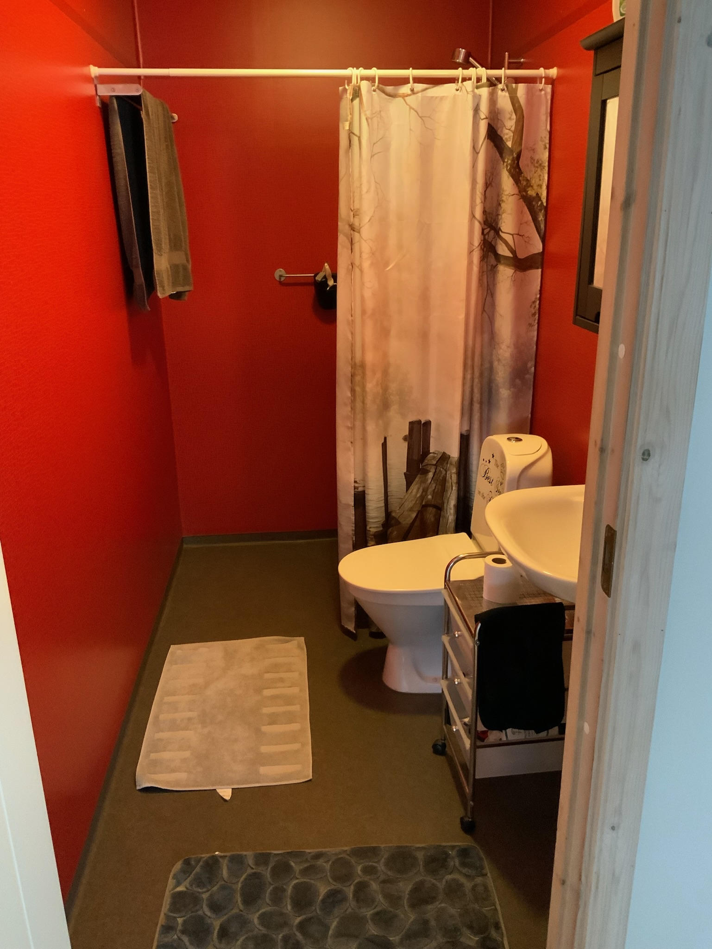

Slide 15
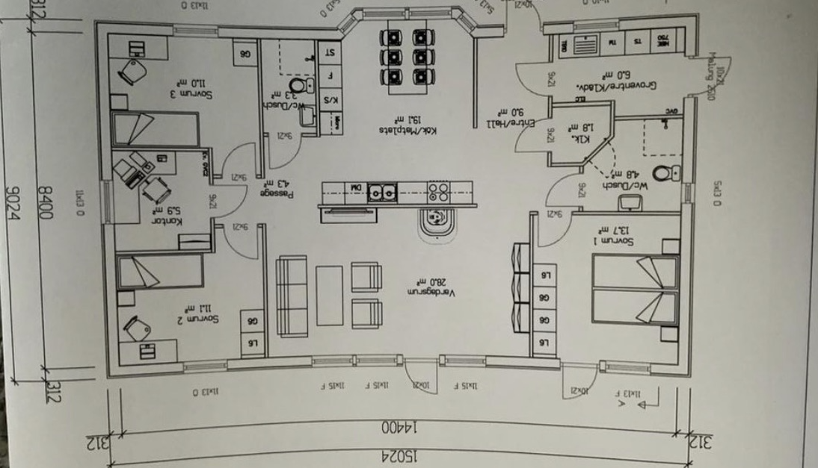

Slide 16
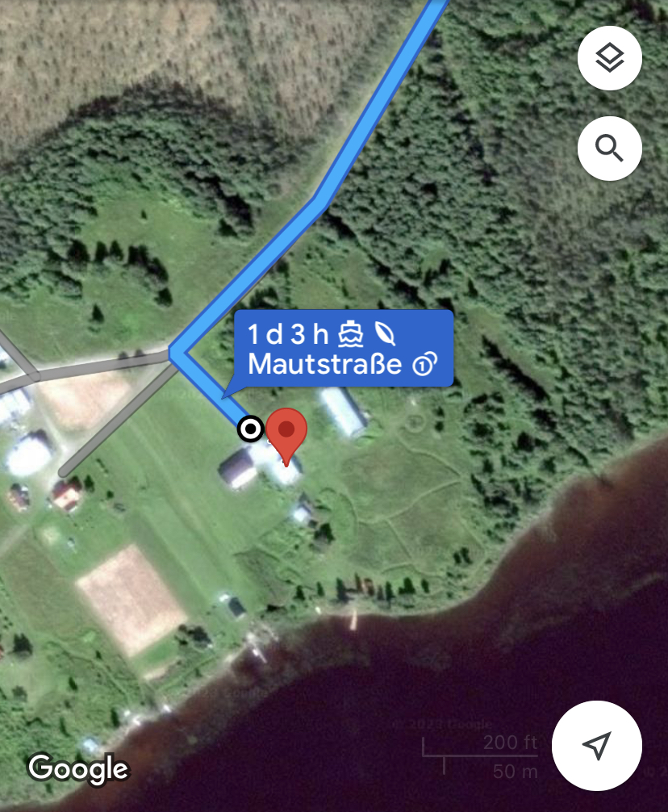
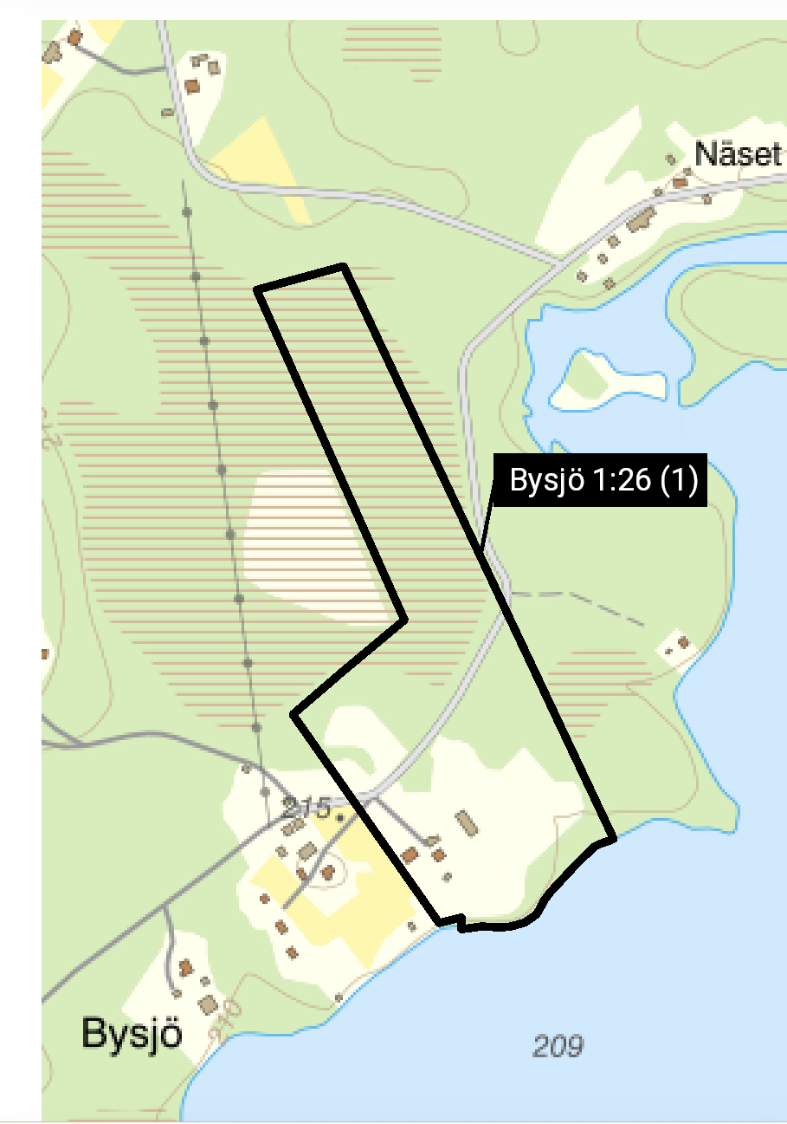
NUR 16KM VON JUNSELE ENFTERNT MITTEN IN DER NATUR
10HA NUR
FÜR DICH
ALLEINE

Slide 17
DIE CHANCE NATUR LEBENSQUALITÄT UND WOHNEN ZU VEREINEN…
Tun Sie Ihrer Seele etwas Gutes und nützen Sie diese Chance, an so ein wundervolles Objekt kommt man nicht alle Tage.
Haben Sie Fragen? Wir stehen Ihnen sehr gerne zur Verfügung…

Slide 18
Sind Sie auch begeistert? – Sehr gerne dürfen Sie uns bei Fragen oder für eine Besichtigung kontaktieren…
Herzliche Grüsse Ihre
CMH immo GmbH
Partnerschaft vor Ort in Schweden Daniel Scherer
5616 Meisterschwanden
+41 76 339 03 88
vaelkommen@cmhimmo.ch

